Slide 1
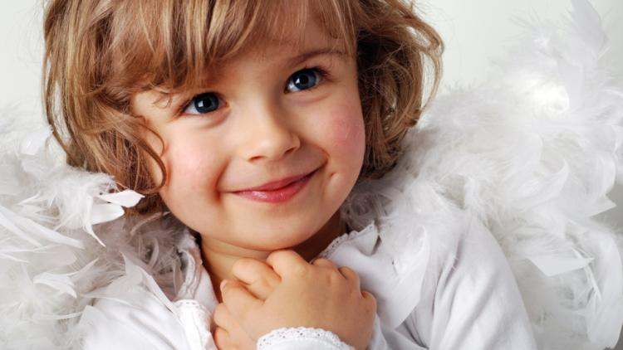

Slide 2
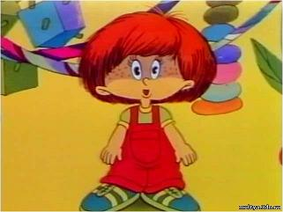

Slide 3

Воспитанный человек,
какой он?

Slide 4

Приветствие
Прощание
Извинение
Просьба
Благодарность

Slide 5


В каких случаях мы используем
эти слова?
Здравствуйте!
До свидания!
Спасибо!
Извините!
Пожалуйста!
Благодарность
Приветствие
Извинение
Прощание
Просьба

Slide 6
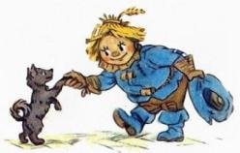
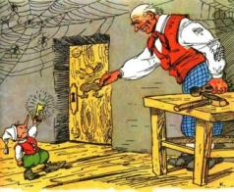




Slide 7
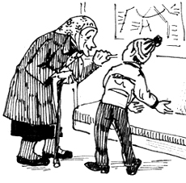
Правила вежливости:
Ежели вы вежливы,
И к совести не глухи,
Вы место без протеста
Уступите старушке.

Slide 8
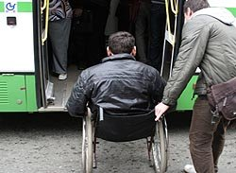
Ежели вы вежливы,
В душе, а не для виду,
В троллейбус вы поможете
Взобраться инвалиду.

Slide 9

И ежели вы вежливы,
Вы, сидя на уроке,
Не будете с товарищем
Трещать, как две сороки.

Slide 10
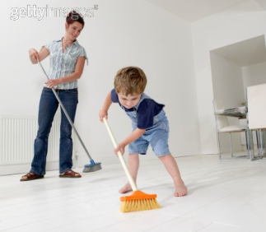
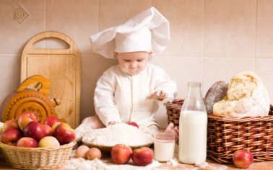
И ежели вы вежливы,
Поможете вы маме,
И помощь ей предложите
Без просьбы – то есть сами!

Slide 11
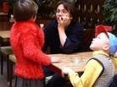
И ежели вы вежливы,
То в разговоре с тётей,
И с дедушкой, и бабушкой
Вы их не перебьёте.

Slide 12

И ежели вы вежливы,
На тех, кто послабее,
Вы нападать не будете
Пред сильными робея.

Slide 13
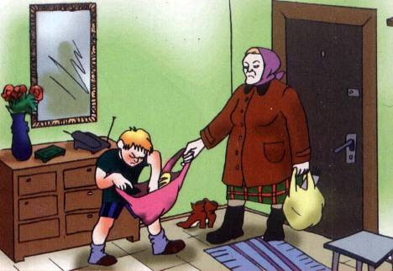
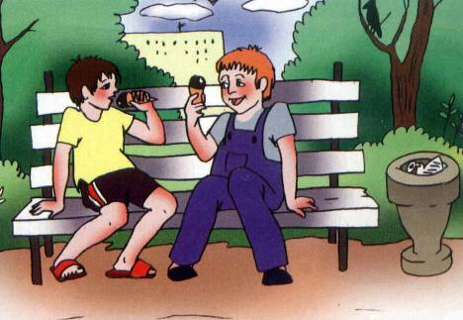
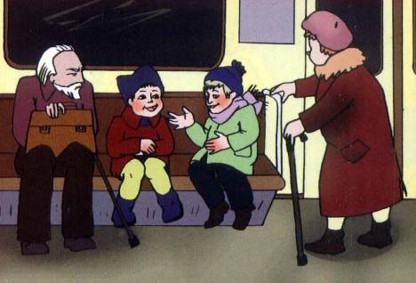
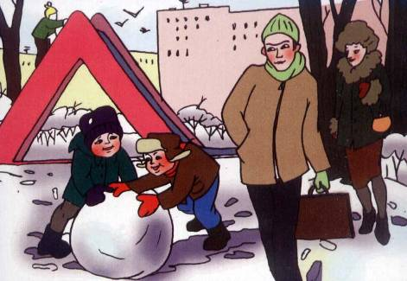
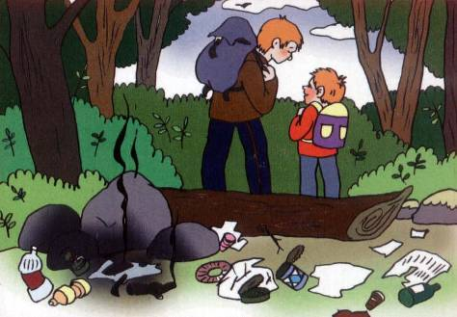
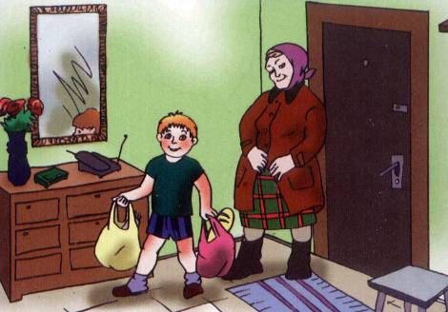
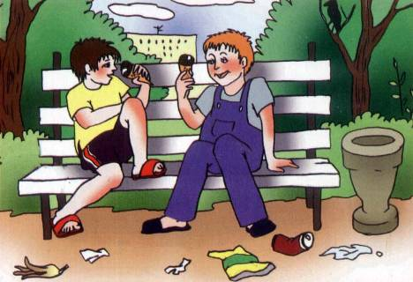
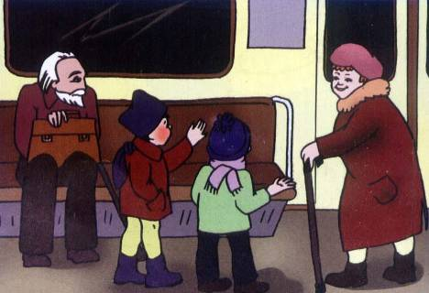
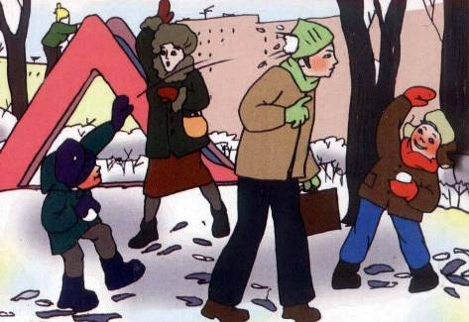
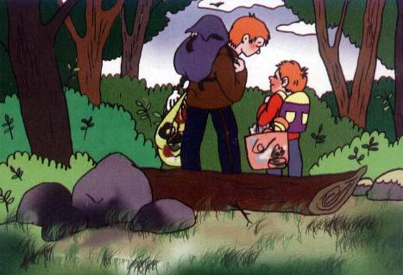
Кто поступает правильно?

Slide 14
Игра «Составь пословицу»:
будешь всем милее.
Доброе слово лечит,
Живи добрее ,
а злое колечит.
добрый ответ.
Жизнь дана
Вежливости,
на добрые дела.
На добрый привет -
открываются все двери.

Slide 15
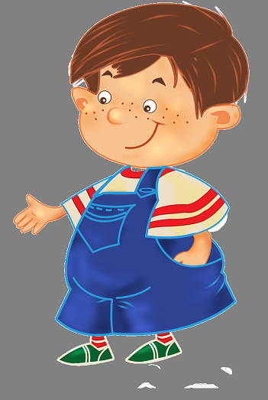

Slide 16
Я активно работал(а) , мне было очень интересно.
Большинство заданий я выполнил(а) , многие задания мне понравились.
Я мало работал(а), мне было скучно.

